Slide 1
工107 CNC工具機加工實驗室 數控加工學習團隊

Slide 2
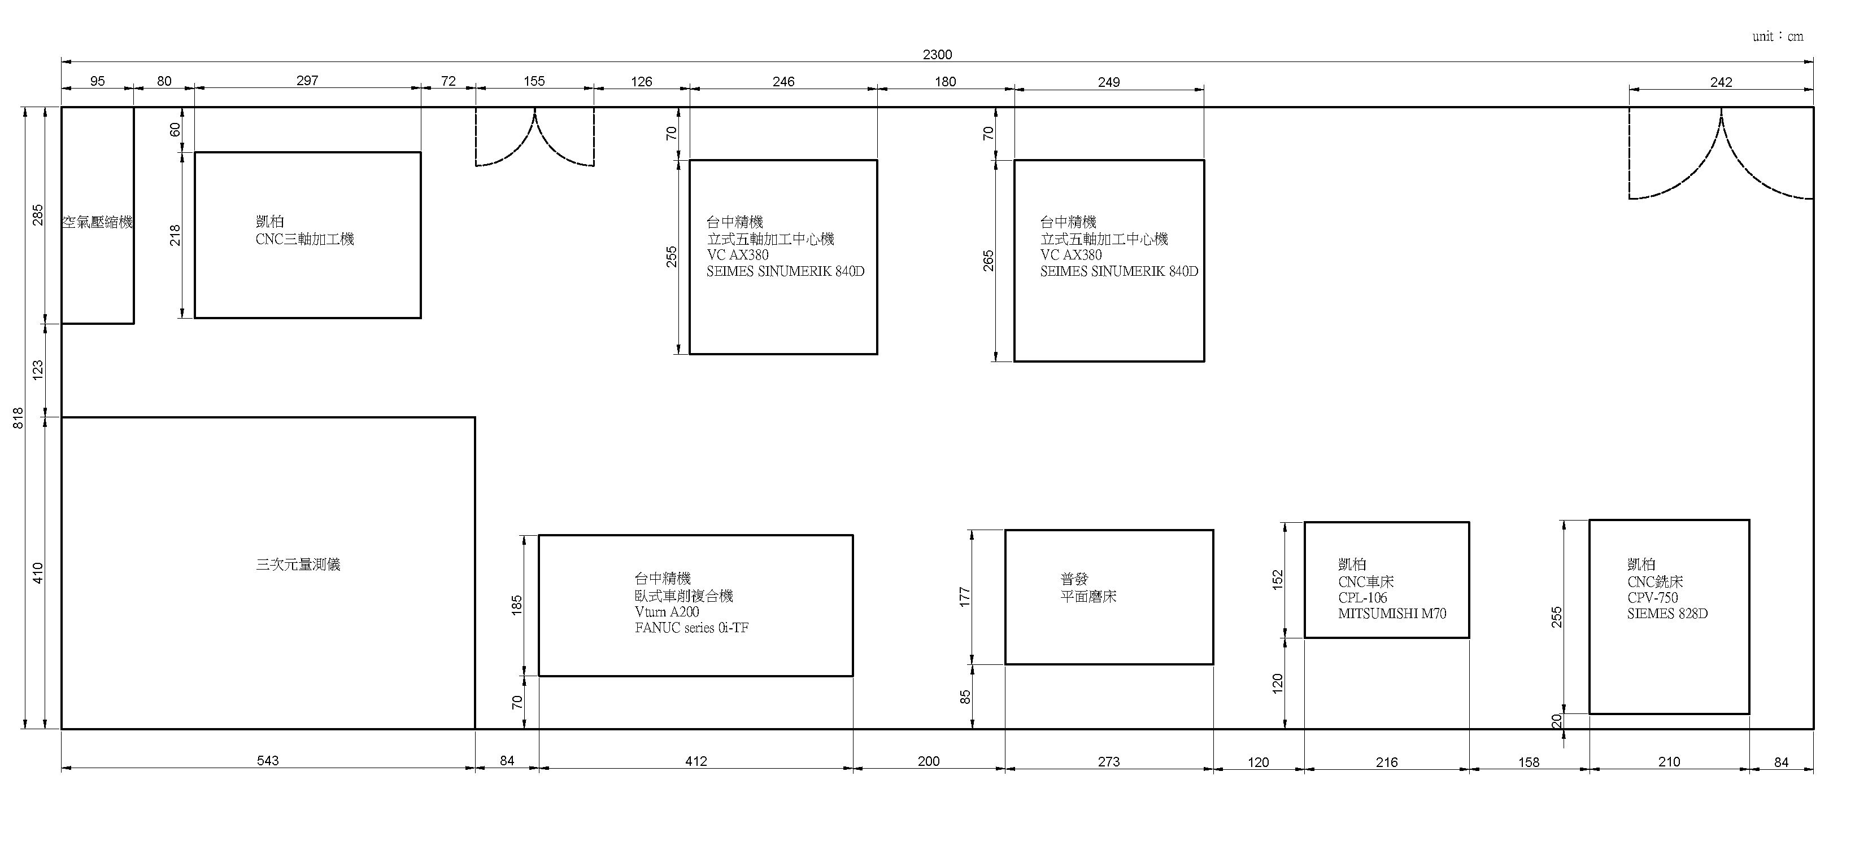
工107設備聯網現況
數據主機
DZ Connect 1.0
凱柏CNV760
三軸/西門子
中精機
AX380
五軸/西門子
中精機
AX380
五軸/海德漢
空壓間
三次元
中精機
A200
車銑/FANUC
普發磨床
凱柏CPL106
二軸/三菱
凱柏
CPV750
三軸/西門子
加入機聯網之設備(紅色外框)
未加入機聯網之設備(灰色外框)

Slide 3
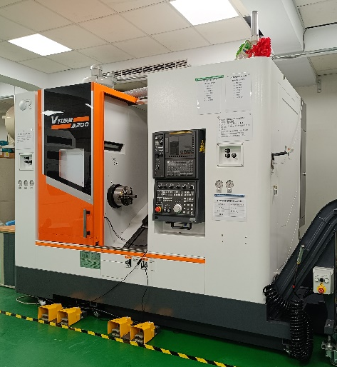
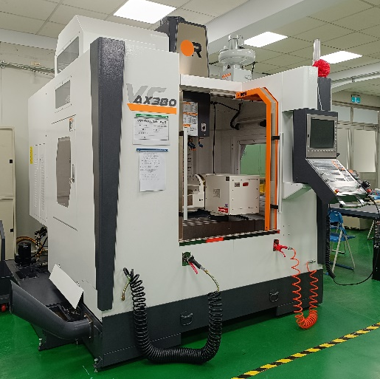
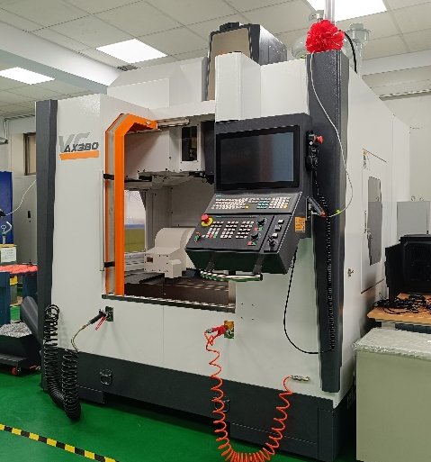
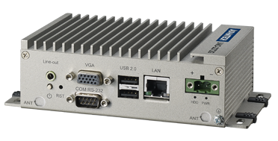
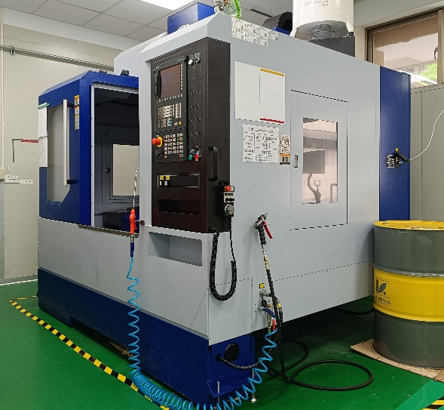
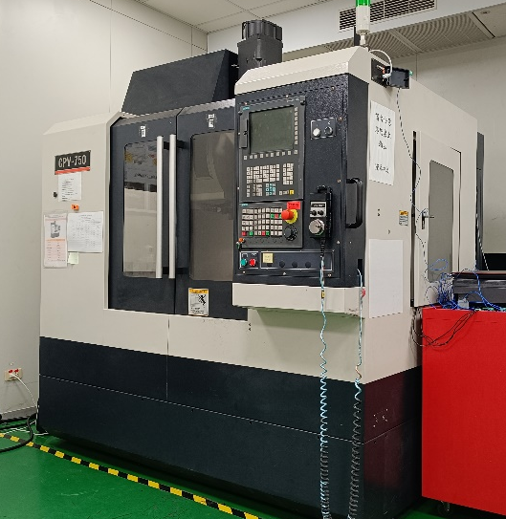
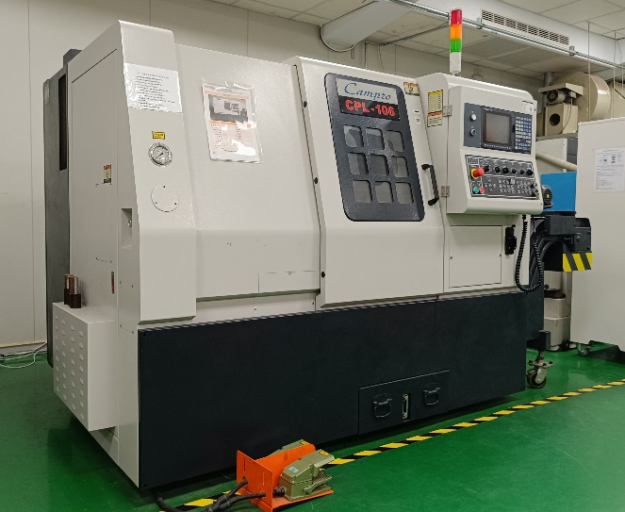
工107設備聯網現況
工102
數轉中心
A200
AX380
AX380
CNV-760
CPV-750
CPL-106

Slide 4
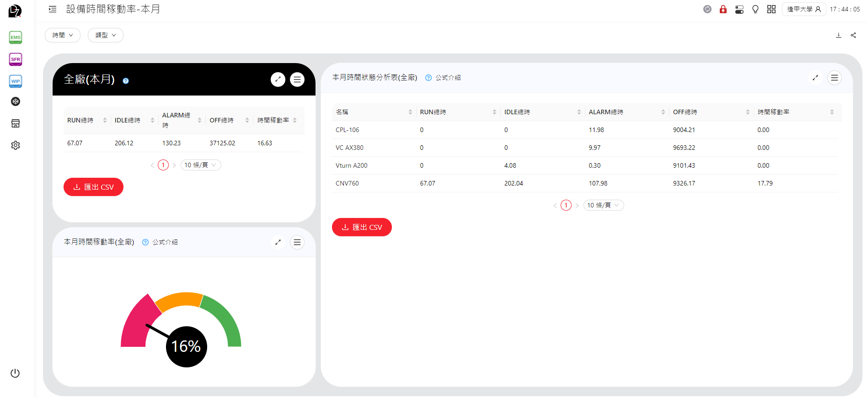
工107 CNC加工機戰情監控

Slide 5
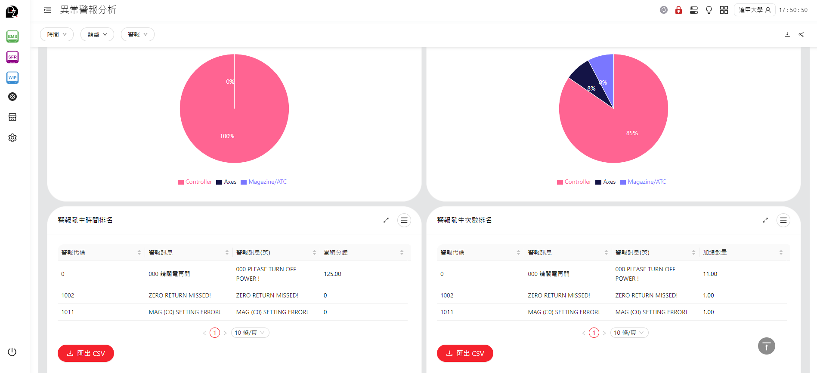
工107 CNC加工機戰情監控

Slide 6
工107 CNC設備的戰情說明
機台指定週期的稼動率
機台即時運轉情況
機台指定週期的警報ALARM內容

